Slide 1

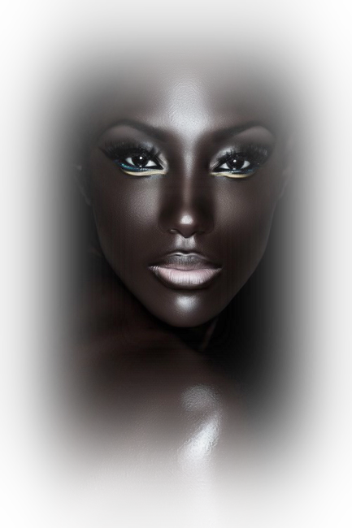
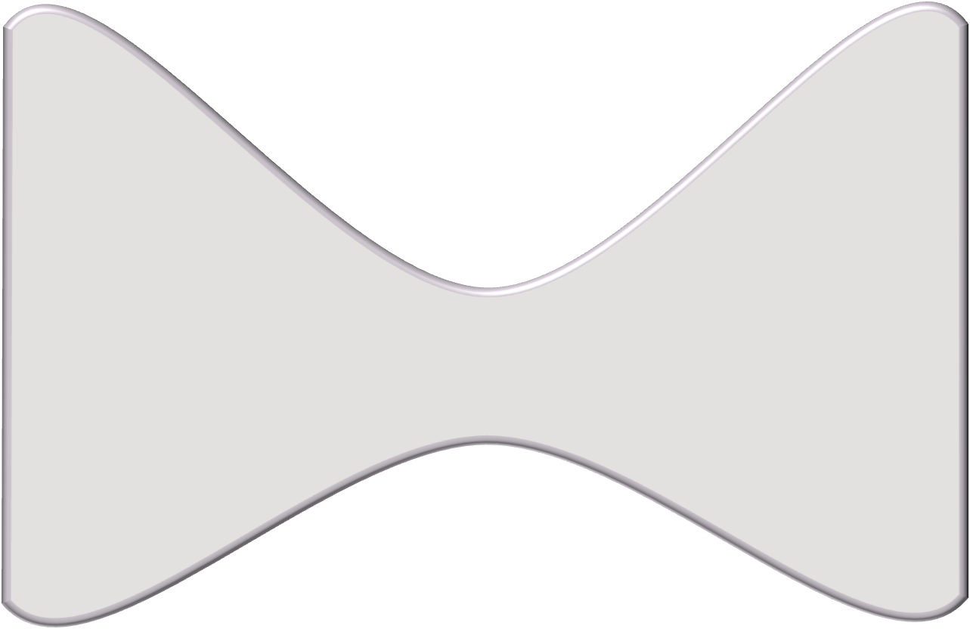
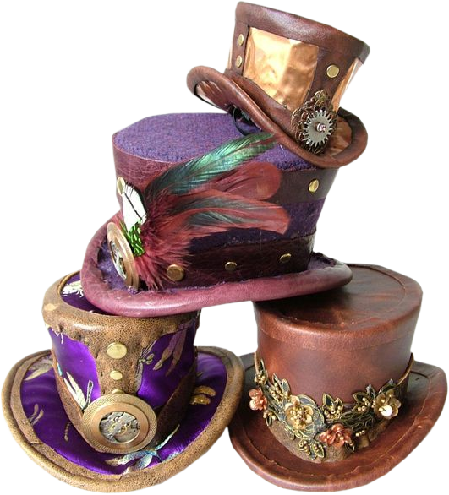
Quise una vez y para siempre
-yo la quería desde antaño-
a ésa mujer, en cuyos ojos
bebí mi júbilo y mi daño...
Quise una vez -jamás la olvide
vivo ni muerto- a ésa mujer,
en cuyo ser de maravilla
remorí para renacer...
Quise una vez -nunca así quise
ni así querré, como así quiero-
a ésa mujer, en cuyo espíritu
fundí mi espíritu altanero.
Y ésa mujer se llama... Nadie,
nadie lo sepa -Ella sí y yo-.
Cuando yo muera, digas -sólo-
quién amará como él amó?
Cancioncilla
León de Greiff
Quise una vez y desde nunca
-ya la querré y hasta que muera-
a ésa mujer, en cuya boca
gusté -otoñal- la Primavera.
StellMar
Mar
León de Greiff
Difundiendo Poesía
Tubes :Min@ /LB
Quise una vez -nadie así quiso
ni así querrá, que es arduo empeño-
a ésa mujer, en cuyo cálido
regazo en flor ancló mi ensueño.
Sin fines de lucro
stellmar@gmail.com

Slide 2
(Francisco de Asís León Bogislao de Greiff Haeusler; Medellín, 1895 - Bogotá, 1976) Poeta colombiano que se distinguió por su lirismo simbólico, sarcástico, imaginativo y musical, uno de los más originales que ha dado Colombia
Música : G:Marradi- Ecstasy

Slide 3







¿Te ha gustado?
Puedes ver más entrando
Aquí
Además puedes recibir powerpoints en tu correo electrónico suscribiéndote aquí:

